Slide 1
3 dages kursus for oplæringsvejledere på Pædagogisk Assistent uddannelsen

Slide 2
Vurdering
Karl Tomms spørgsmålstyper
Feed back

Slide 3
Vurdering af eleven
Direkte vurdering:
  Direkte vurdering fra vejleder
  Vurderinger fra børn eller forældre
  Faciliteret selvvurdering
Indirekte vurdering:
  Adgang til nye opgaver og øget ansvar
  Adgang kollegaers erfaringsudveksling
  Adgang til arbejdsfællesskabet

Slide 4
Vurdering af eleven
Selvvurdering:
  Sammenligner sig med model af samme situation
  Ser kollegaer som et ideal og vurderer sig selv ud fra det
  Sammenligner sig med idealet for det gode arbejde
Samlet set fører alle vurderinger til at eleven kan opnå helhedsforståelse for erhvervet
Når eleven har evnen til selv vurdering kan behovet for direkte vurdering falde.

Slide 5
Karl Tomms spørgsmålstyper
Karl Tomm – Psykolog
Karl Tomm arbejder grundlæggende med fire typer af spørgsmål:
  Lineære spørgsmål
  Cirkulære spørgsmål
  Refleksive spørgsmål
  Handlingsafklarende spørgsmål

Slide 6
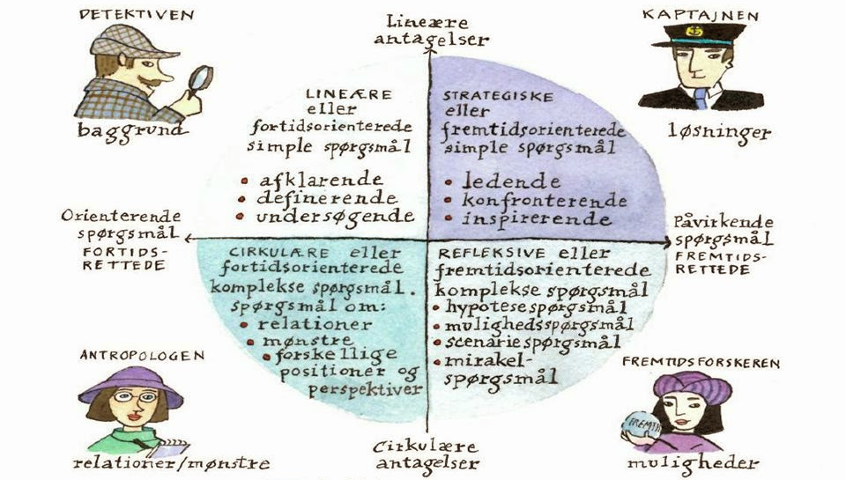
Karl Tomms spørgsmålstyper

Slide 7
Situationsafklarende spørgsmål
De situationsafklarende spørgsmål kan sammenlignes med detektiven, der stiller spørgsmål for selv at blive klogere på sagens kerne.​
Spørgsmålene er rettet mod fortiden:
Eksempler på sitautionsafklarende spørgsmål er:​
Hvad vil du gerne tale om?
Hvad vil du gerne have hjælpe til
Hvor skete det?
Hvad skete der?
Hvordan oplevede du situationen?
Hvad tænkte du?
Hvad følte du?

Slide 8
Perspektiverende spørgsmål
Nu slår antropologen så til og begynder sin jagt på sammenhænge, mønstre og udvide perspektiverne
Fokus er fortsat mod fortiden og der søges efter forklaringer
Eksempler på perspektiverende spørgsmål er:​
Hvad har du gjort indtil nu og hvordan har det virket?
I hvilke sammenhænge har du oplevet, at det er gået lettere?
Hvad mon kunne være årsag til problemet?
Kender du en teori, der kan forklare, hvad der skete?
Hvad tror du forældrene ville tænke, hvis de så, hvad der skete?
Hvordan tror du, at dine kollegaer ville have handlet?

Slide 9
Genererende spørgsmål
Når vi kender udgangspunktet for den enkelte udfordring, så er det fremtidsforskerens tur til at slå til.
De genererende spørgsmål får dig til at se nye muligheder, generere nye ideer og løsningsforslag i forhold til aktuelle problemstillinger.
Fokus er på fremtiden
Eksempler på genererende spørgsmål er:
Hvad er det værste, der kan ske?
Hvis der skete et mirakel i nat, og situatione havde løst sig, hvad ville der så være sket?
Hvad er dine ønsker og drømme?
Hvad er fordelene og ulemperne ved det, du foreslår?

Slide 10
Initiativ afklarende spørgsmål
Til sidst sætter kaptajnen kursen med afklarende, evaluerende og konkluderende spørgsmål.
Det er her, du får et sammenhængende overblik, så eleven kan konkretisere sine erfaringer og kan anvende dem fremadrettet.
Fokus er fortsat mod fremtiden
Eksempler på initaitiv afklarende spørgsmål er:
På hvilken måde tænker du nu anderledes om situationen?
Hvad vil du gøre næste gang?
Har du nogle ideer til, hvordan vi sikrer os, at andre ikke gentager det, du gjorde?
Hvad vil du præcist gøre?
Hvordan kan jeg (som vejleder) hjælpe dig med at gøre det anderledes fremover?
Hvem kan du ellers få til at hjælpe dig?

Slide 11
Øvelse i at bruge Karl Tomms spørgsmålstyper
Gå sammen 2 og 2. Find hver især en udfordring/situation fra jeres arbejdsplads som i vil fortælle den anden om 15 min hver.
Intervieweren bruger Karl Tomms spørgsmålstyper til at spørge ind
Når begge har prøvet begge roller, så brug 10 minutter på at drøfte, hvordan I oplevede at bruge Karl Tomms spørgsmålstyper.
Opsamling på holdet efterfølgende: Hvordan kan denne spørgeteknik bruges ift. vejledning af elever?

Slide 12
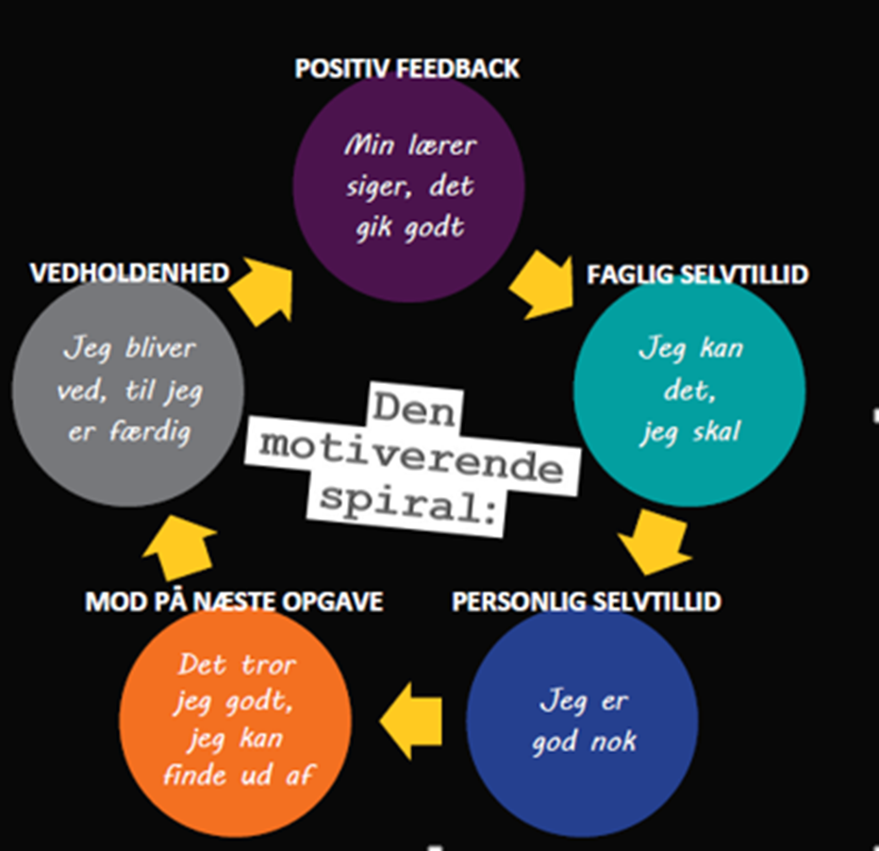
Feedback

Slide 13

Samtaler i oplæringsforløbet
Ud over vejledningen skal eleven have 3 samtaler i hvert oplæringsforløb:
En forventningssamtale
En midtvejssamtale
En slutevaluering

Slide 14

Midtvejssamtale
Tager udgangspunkt i målene for oplæringsperioden
Hvilke opgaver har eleven nu været igennem
Hvad kan eleven og på hvilket niveau? (begynder, rutineret, avanceret)
Hvad mangler eleven, og hvordan skal der arbejdes videre med det?
Hvordan går det med den personlige uddannelsesplan?
Er aftalerne fra forventningssamtalen overholdt?
Hvordan går det med vejledningssamtalerne?
Hvordan fungerer samarbejdet med den pædagogiske målgruppe og personale?
Hvilket ansvar har eleven, og hvilket har vejlederen
Handleplan fremadrettet – ud fra ovenstående

Slide 15

Slutevaluering
Evalueringen er gensidig
God idé at give eleven sin standpunktsbedømmelse, før hun giver sin evaluering af oplæringsstedet.
Tidspunktet aftales i god tid – mulighed for at forberede sig
Vælg et sted hvor der er uforstyrret
Standpunktsbedømmelsen skal være både bagud- og fremadrettet.
Udgangspunkt i mål for oplæringen, den personlige uddannelsesplan, aftaler der har været undervejs.
På hvilket niveau er målene nået.
Hjælpeskemaet og oplæringserklæringen udfyldes

Slide 16
Hvad skal sendes til skolen når oplæringen er slut?
Når oplæringen er slut skal hjælpeskema og oplæringserklæring sendes til
oplaering@sosumv.dk
Links til hjælpeskema og oplæringserklæring kan findes på oplæringsplatformen

